Slide 1
Projet Android
Application des sportifs

Slide 2
objectifs
Fonctionnel : l'application doit correspondre à un sport particulier, au choix.
Elle permet au sportif, quelque soit son niveau, de noter ses performances telles que le sport le prévoit.
L'application permet ensuite de visualiser ces performances, sous la forme d'une liste et d'un graphique.
Lla première activité doit être une présentation générale.
Hors fonctionnel : l'application doit fonctionner en API 9 ou +
Elle ne plante pas et est encore utilisable et ergonomique après l'entrée de plusieurs centaines de performances.
Eléments complémentaires optionnels indépendants :
L'application permet de modifier ou supprimer une valeur précédente,
L'application est publiée,
L'application permet d'exporter les données dans un fichier sur la sdcard pour les réimporter ensuite,

Slide 3

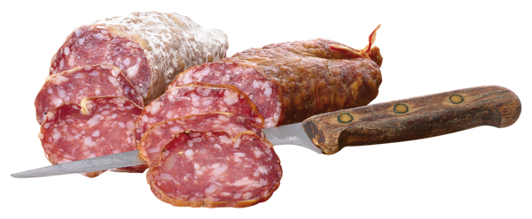
Brainstorming
On a brainstormé sans modération et on était très inspiré du coup ☺

Slide 4
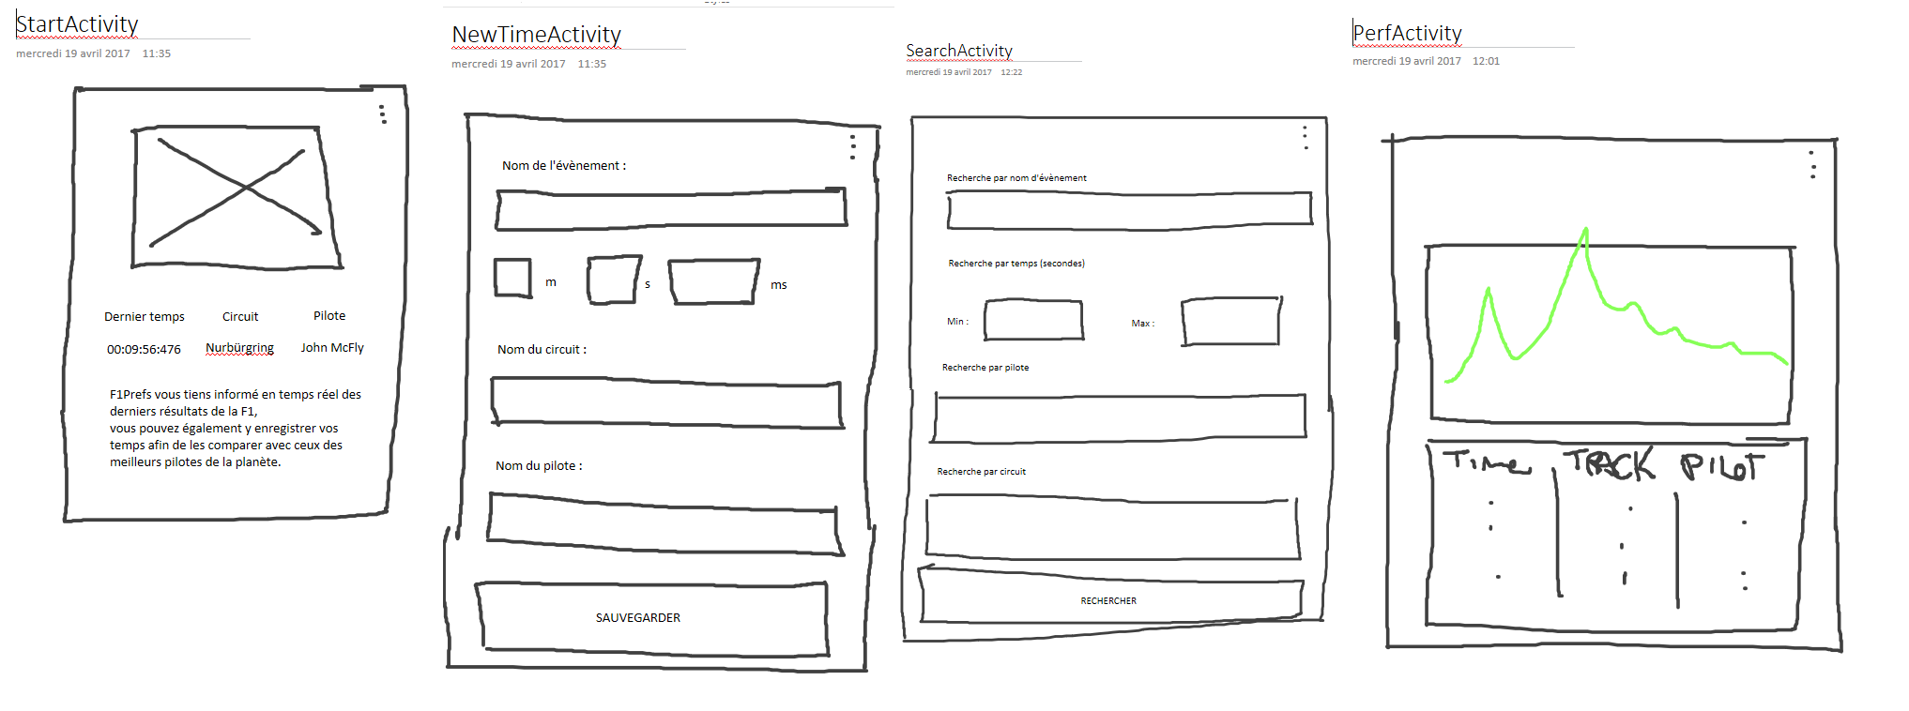
Maquettage

Slide 5
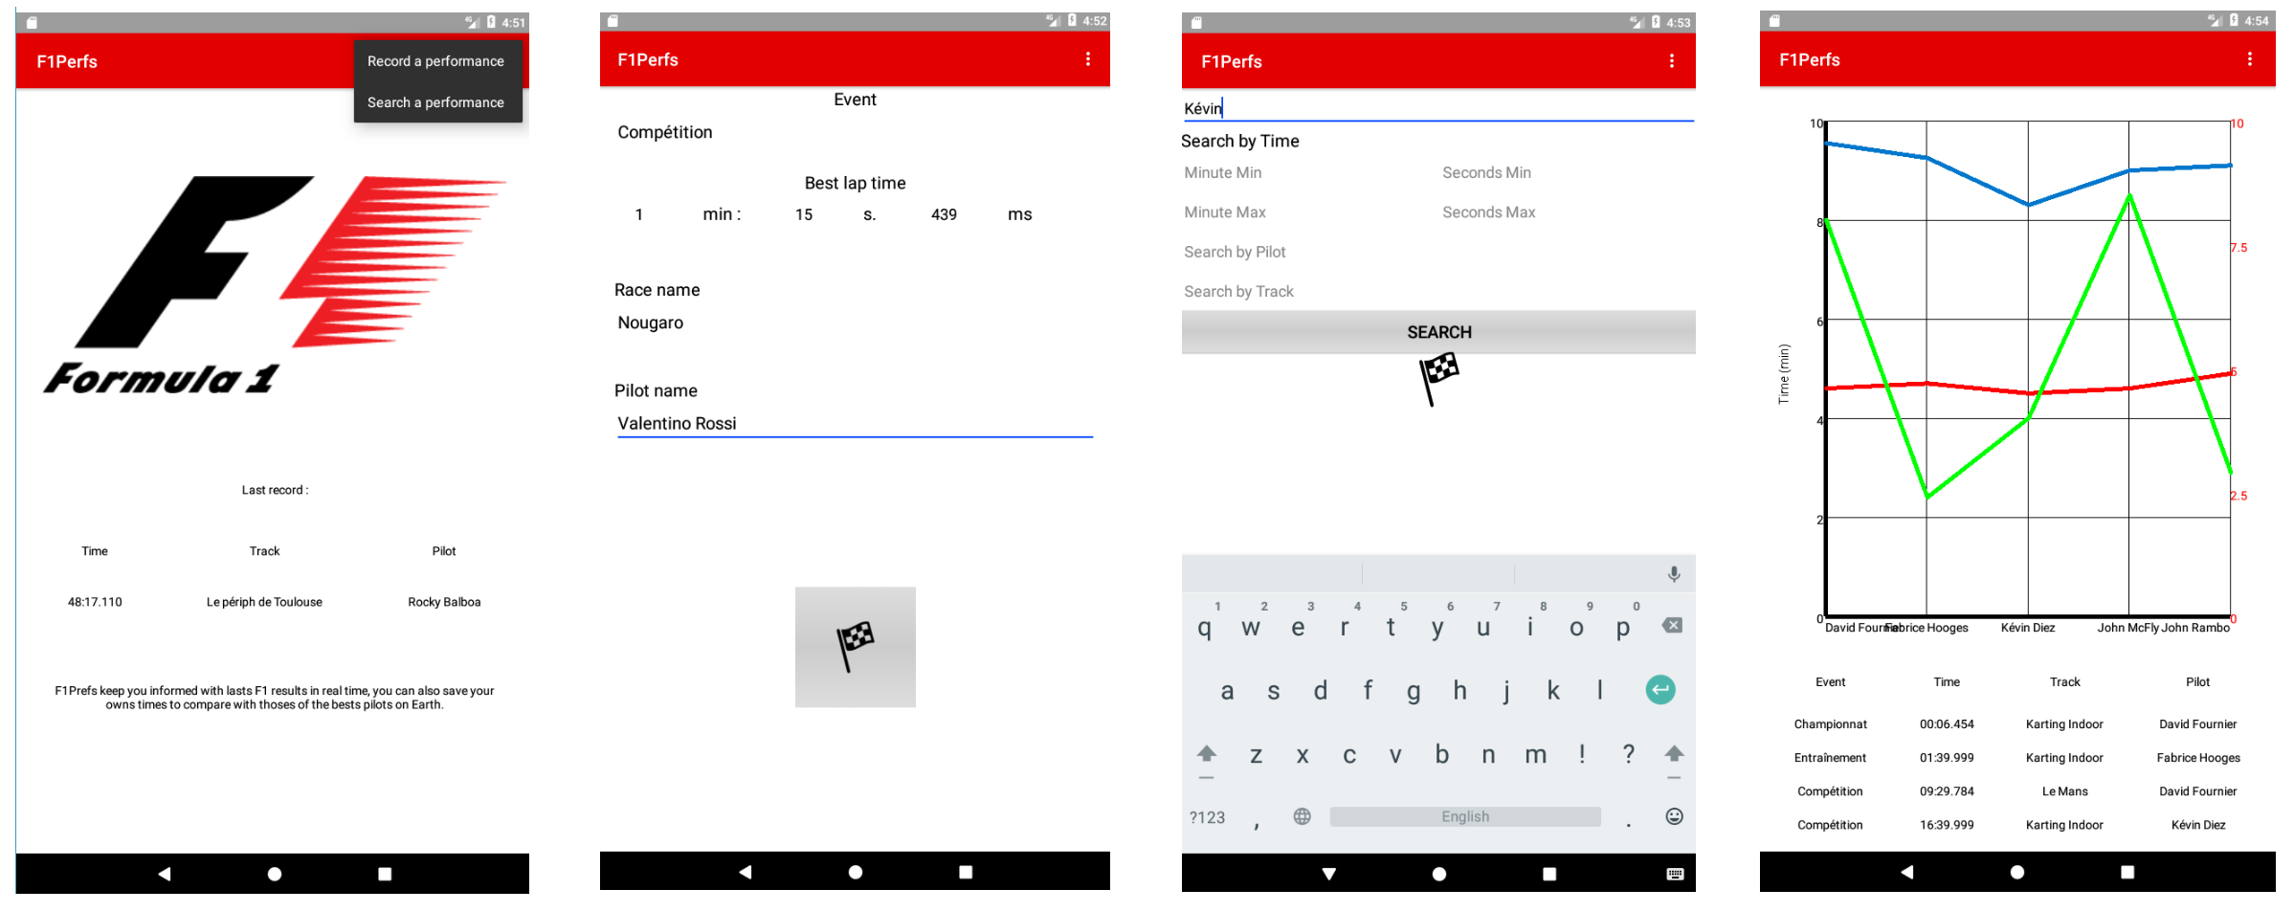
Realisation

Slide 6
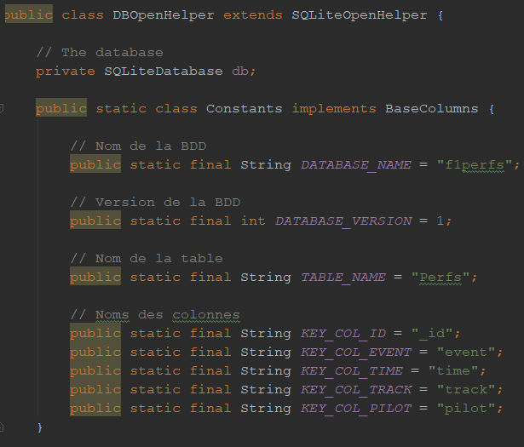
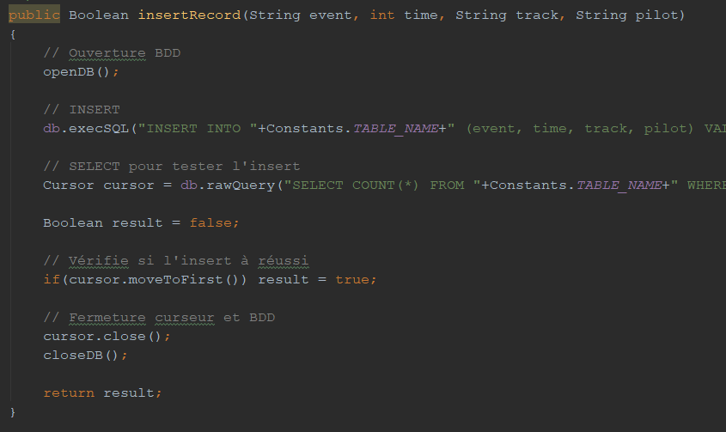
Base de donnees

Slide 7
Ameliorations
Recherche fonctionnelle
Graphique fonctionnel
Ajout fonction éditer (modification et suppression d’entrées)
Exportation | Importation des données
Publication
Pognon

Slide 8
Conclusion
Saucisson + bière = cohésion
Coordination
Equipe investie
Soutien
1 semaine d’android ne fait pas de nous des développeurs d’applications ☹
Apéro ?

